Slide 1
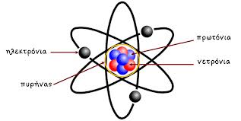

Slide 2
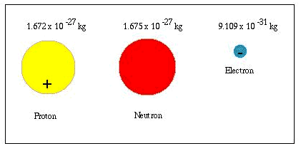
m_{p} = m_{n}
q_{p} = q_{e}

Slide 3
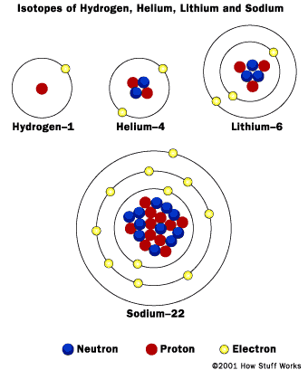
Τα άτομα είναι ουδέτερα διότι έχουν ίδιο αριθμό πρωτονίων και ηλεκτρονίων.

Slide 4
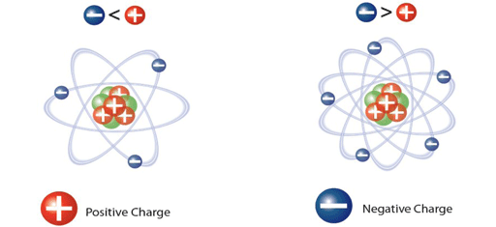
Το πρώτο άτομο έχει χάσει ένα ηλεκτρόνιο και επομένως μετατράπηκε σε θετικό ιόν (κατιόν) ενώ το δεύτερο άτομο έχει προσλάβει ένα ηλεκτρόνιο και έχει μετατραπεί σε αρνητικό ιόν (ανιόν).

Slide 5
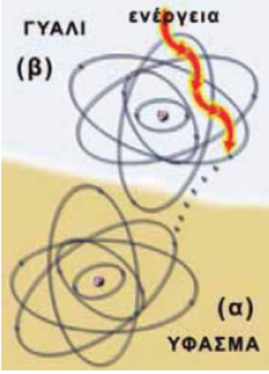
Η φόρτιση των σωμάτων γίνεται ΜΟΝΟ με μεταφορά ηλεκτρονίων.
Τα πρωτόνια δεν μπορούν να μετακινηθούν εύκολα γιατί
έχουν μεγάλη μάζα και επιπλέον
βρίσκονται παγιδευμένα στο εσωτερικό των πυρήνων των ατόμων.
Η απόσπαση ηλεκτρονίων από τα άτομα ενός σώματος απαιτεί την προσφορά ενέργειας, έτσι ώστε να μπορέσουν τα ηλεκτρόνια να υπερνικήσουν την έλξη των πυρήνων. Ενέργεια στα ηλεκτρόνια των ατόμων προσφέρεται με ποικίλους τρόπους, όπως για παράδειγμα με τριβή, με την επίδραση ακτινοβολίας κ.λπ.

Slide 6
Πότε ένα σώμα φορτίζεται αρνητικά;
Ένα σώμα φορτίζεται αρνητικά όταν προσλαμβάνει ηλεκτρόνια.

Slide 7
Πότε ένα σώμα φορτίζεται θετικά;
Ένα σώμα φορτίζεται θετικά όταν αποβάλλει ηλεκτρόνια.

Slide 8
Η φόρτιση των σωμάτων οφείλεται σε μετακίνηση ηλεκτρονίων.
Τα ηλεκτρόνια ούτε παράγονται ούτε καταστρέφονται.
Απλώς μεταφέρονται. Επομένως ο συνολικός αριθμός των ηλεκτρονίων δεν μεταβάλλεται.
Αρχή Διατήρησης του ηλεκτρικού φορτίου
Σε οποιαδήποτε διαδικασία, είτε αυτή συμβαίνει στον μικρόκοσμο είτε στον μακρόκοσμο, το ολικό φορτίο να διατηρείται σταθερό.

Slide 9
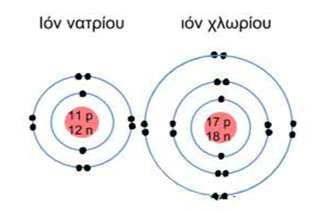
Κβάντωση φορτίου
Φορτίο νατρίου = 1*1,6.10⁻¹⁹ C
Φορτίο χλωρίου = 1*(-1,6. 10⁻¹⁹ C)
Η μικρότερη δυνατή ποσότητα φορτίου που μπορεί να υπάρξει ελεύθερο στην φύση είναι το φορτίο του ηλεκτρονίου το οποίο ισούται με q_{e}=-1,6*10⁻¹⁹C και ονομάζεται κβάντο του ηλεκτρικού φορτίου.
Το φορτίο του πρωτονίου είναι απλά το αντίθετο αυτής της ποσότητας.
Αυτό σημαίνει πως το οποιοδήποτε φορτίο που θα συναντήσουμε στην φύση είναι ένα ακέραιο πολλαπλάσιο της θεμελιώδους αυτής ποσότητας.
Αυτό σημαίνει πως το ηλεκτρικό φορτίο είναι κβαντωμένο, δηλαδή δεν μπορεί να πάρει οποιαδήποτε τιμή, αλλά μόνο κάποιες συγκεκριμένες τιμές, οι οποίες εξαρτώνται από το κβάντο του ηλεκτρικού φορτίου, την στοιχειώδη μονάδα δηλαδή του ηλεκτρικού φορτίου η οποία είναι το φορτίο του ηλεκτρονίου.

